Slide 1
모바일 출석체크 시스템
화면설계서
문서번호 : CHECK_ATTEND_DS01
Version : 1.0
프로젝트명 | 모바일 출석체크 시스템
문 서 번 호 | CHECK_ATTEND_DS 01 | 파 일 명 | DS01_화면설계서_v00.pptx
문 서 명 | 화면설계서 | 작 성 자 | 이규태 | 작 성 일 | 2021.05.06
구 분 | 설계 | 승 인 자 |  | 승 인 일

Slide 2
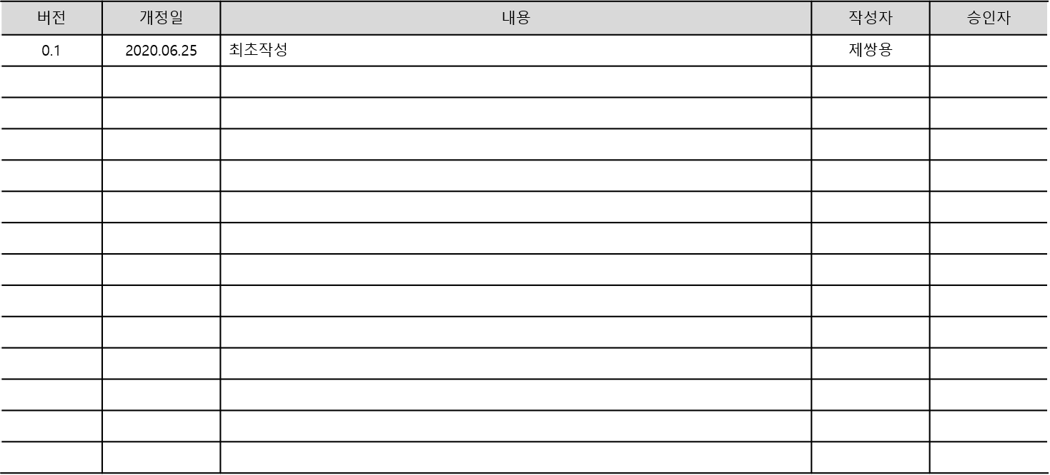

Slide 3
No. | 화 면 명 | Page
1 | 메인
2 | 회원가입
3 | 로그인
4 | 출석 확인

Slide 4

메인
로그인 화면
PCU-001-01
화면정의 :
시스템 실행 시 메인 화면
로그인
학번
비밀번호
관리자
학생
로그인
회원가입

Slide 5
학생 회원가입
학생 회원가입 화면
PCU-001-01
화면정의 :
회원가입 화면
회원가입
학번
이름
PW
Email
주소
전화번호
관리자
학생
확인
취소

Slide 6
출석 체크
출석 체크 화면
PCU-001-01
화면정의 :
학생이 수강중인 과목을 확인할 수 있으며, 각 과목별 출석 여부와 출석상태를 확인 할 수 있다.
※ 컨텐츠 요구사항
리스트의 과목명 부분을 클릭할 시 해당 과목의 QR코드 생성
2) 출석확인 상태를 의미하며 메인 화면의 출석상태의 데이터가 변경된다.
3) QR코드의 재생성
4) Popup창 종료
5) QR코드 Reload Timer
6) 현재 과목의 출결상태 확인
7) 과목별 출석체크 확인 화면 이동
8) 로그아웃 후 로그인 화면 이동
OOO님 안녕하세요
출석확인
로그아웃
7
8
과목코드 | 과목명 | 강의 시간 | 요일 | 출석 여부 | 출석 상태
15431 | 객체지향프로그래밍 | 13 : 00 ~ 15 : 00 | 월요일 |  | 지각
15432 | 자료구조 | 13 : 00 ~ 15 : 00 | 화요일 |  | 출석
15433 | 컴퓨터구조 | 13 : 00 ~ 15 : 00 | 수요일 |  | -
15434 | 운영체제 | 13 : 00 ~ 15 : 00 | 목요일 |  | 출석
1
6
출석 체크
QR Code
출석 체크
QR Code
출석 체크
5
Timer
2
3
4
출석 체크
출석
재생성
종료

Slide 7
학생 개인 출결 상태 확인 화면
출결 확인 및 상태 화면
PCU-001-01
화면정의 :
사용자가 수강하는 과목들의 출결 상태와 재적상태를 확인 할 수 있습니다.
수강중인 과목을 콤보박스로 선택
선택한 과목의 출석정보만 확인
출석체크화면으로 이동
로그아웃 후 로그인 화면으로 이동
OOO님 안녕하세요
1
수강과목 선택
2
출석확인
3
4
출석체크
로그아웃
과목명 | 강의시간 | 요일 | 출석체크 시간 | 재적 상태
객체지향프로그래밍 | 13 : 00 ~ 15 : 00 | 월요일 | 00월 00일 00:00:00 | 지각
자료구조 | 13 : 00 ~ 15 : 00 | 화요일 | 00월 00일 00:00:00 | 결석
컴퓨터구조 | 13 : 00 ~ 15 : 00 | 수요일 | 00월 00일 00:00:00 | 결석
운영체제 | 13 : 00 ~ 15 : 00 | 목요일 | 00월 00일 00:00:00 | 출석

Slide 8
학생 회원가입
출결 확인 및 상태 화면
PCU-001-01
화면정의 :
사용자가 수강하는 과목들의 출결 상태와 재적상태를 확인 할 수 있습니다.
전체 과목을 선택할 수 있는 콤보박스
선택한 과목을 수강중인 학생만 출력
로그아웃 후 로그인 화면 이동
OOO님 안녕하세요
1
수강과목 선택
2
3
출석확인
로그아웃
학번 | 과목명 | 출석 | 지각 | 결석
111 | 객체지향프로그래밍 | 5 | 1 | 5
111 | 자료구조 | 0 | 5 | 3
222 | 컴퓨터구조 | 2 | 3 | 8
333 | 운영체제 | 4 | 5 | 3

